Slide 1
بسم الله الرحمن الرحیم
اضطراب امتحان
Examination anxiety
گروه آموزشی مهر جنوب(دکتر برومند)
تدوین: سیده مریم تیمار

Slide 2
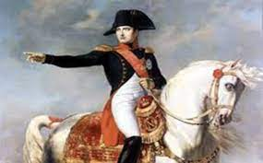
اضطراب امتحان
من از حضور در بزرگ‌ترین میدان‌های جنگ نمی‌ترسم ولی از جلسه امتحان وحشت دارم.
ناپلئون پناپارت

Slide 3
مقدمه
انسان از دیرباز تلاش کرده است با کلمات و واژه‌های مختلف خواسته ها ، حالات، احساسات، هیجانات و غلیان‌های درونی خویش را ابراز دارد.
به همین منظور، در هنگام کشمکش درونی از اصطلاحاتی چون دلهره، دلشوره و نگرانی استفاده کرده است که در زبان کنونی روان‌شناسی اضطراب نامیده می‌شود.

Slide 4
اضطراب چیست؟
اضطراب حالت هیجانی نامطلویی است که معمولاً با احساس دردناک و طولانی بیم و نگرانی همراه می‌باشد.
سطح معینی از اضطراب نه فقط برای رویارویی با خطر، برنامه‌ریزی کردن، مطالعه کردن، هشیار بودن در هنگام امتحان، احتیاط در هنگام رانندگی و... ضروری است، بلکه چنانچه ترس و اضطراب به صورت محدود باقی بماند، می‌تواند بسیار مفید و حتی لذت بخش هم باشد.

Slide 5
اضطراب
با این حال، در ورای این سطح معین،اضطراب نقش انطباقی خود را از دست می‌دهد و به صورت عامل و مسؤول تخریب موقعیت‌ها یا ایجاد حرکات و رفتارهای غیر انطباقی در می‌آید و همراه با رنجی می‌گردد که به زحمت می‌توان آن را تحمل کرد... این حالت یک اضطراب بیمارگونه است.

Slide 6
اضطراب
این نوع اضطراب است که استعدادها را تخریب می‌کند، مشکلاتی در تمرکز و حافظه به بار می‌آورد، باعث رفتارهای ناشیانه و ناپخته می‌شود و فرد مبتلا نمی‌تواند با شرایط موجود زندگی و محیطش رو به رو شود و با آن‌ها کنار بیاید.
به خصوص چون این شخص به زعم خود سعی می‌کند از شرایطی که منجر به افزایش اضطراب در او می‌شود دوری کند، بیشتر گرفتار می‌شود.

Slide 7
اضطراب امتحان
هنگامی که فرد نسبت به کارآمدی، عملکرد، توانایی
و استعداد خود در شرایط امتحان و یا در موقعیت‌هایی
که در آن‌ها مورد ارزشیابی قرار می‌گیرد، دچار نگرانی،
می شود می توان از اضطراب امتحان سخن گفت.

Slide 8
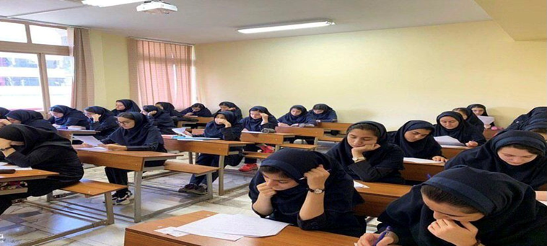
نشانه های فیزیولوژیک اضطراب
برخی از دانش‌آموزان در هنگام امتحان، به ویژه امتحانات
سرنوشت‌ساز (مثلاً امتحان نهایی، ثلث سوم یا کنکور)
دچار تشویش شدید می‌شوند
ضربان قلبشان تند می‌زند، دست‌هایشان می‌لرزد و عرق می‌کند
و احساس می‌کنند که ذهنشان خالی شده است.

Slide 9
نشانه های فیزیولوژیک اضطراب
وقتی که سؤالات امتحانی را می‌خوانند احساس می‌کنند که گیج شده‌اند و منظور سؤال را متوجّه نمی‌شوند و فکر می‌کنند همه آن چیزهایی را که خوانده بودند، فراموش کرده‌اند

Slide 10
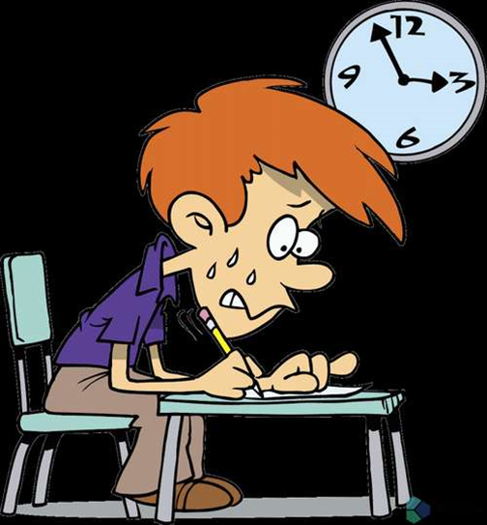
نشانه های فیزیولوژیک اضطراب
در نهایت بعد از اینکه فشار زیادی به ذهن خود می‌آورند
یا سؤال را بدون پاسخ رها می‌کنند
و یا پاسخ بی‌ربط و نادرستی می‌نویسند
در اینجا آن‌ها به اهمیت امتحان و عدم موفّقیت خود می‌اندیشند و همین اندیشه اضطراب آنان را بیشتر می‌کند و عملکردشان را بیشتر تحت تأثیر قرار می‌دهد.

Slide 11
علل اضطراب دانش‌آموزان بسیار مختلف و متعدد است امّا مهم‌ترین علل عبارتند از:
عوامل اموزشگاهی و اجتماعی
عوامل خانوادگی
عوامل فردی و شخصیتی دانش‌آموز

Slide 12
علل اضطراب دانش اموزان
الف. عوامل فردی و شخصیتی دانش‌آموز چون اضطراب عمومی، پایین بودن سطح عزت نفس، هوش، ارزیابی شناختی، عدم آمادگی، عدم توجّه و تمرکز، روش‌های مطالعه نادرست، و انتظارات بالا؛ ب. عوامل آموزشگاهی و اجتماعی چون انتظارات معلّمان، رقابت، نظام آموزشی حاکم بر مدارس، نوع درس، موقعیت و مراقبان امتحان و مدرک‌گرایی؛
ج. عوامل خانوادگی چون شیوه ی تربیتی والدین، انتظارات آن‌ها، جو عاطفی حاکم بر خانواده، ویژگی‌های شخصیتی والدین و طبقه اقتصادی اجتماعی.

Slide 13
اضطراب امتحان در افراد به گونه‌های متفاوت بروز می‌کند
در مواردی اطرافیان آثار آن را مشاهده نمی‌کنند، و فقط خود شخص با آن درگیر می‌شود و به گونه‌ای واکنش‌های خود را نسبت به امتحان کنترل می‌کند.
بعضی از افراد در این موقعیت کنترل خود را از دست می‌دهند، دچار مشکلاتی اعم از جسمانی، رفتاری و شناختی می‌شوند و در نتیجه اضطراب امتحان در عملکرد تحصیلی آن‌ها تأثیر می‌گذارد، و مشکلاتی را برای آن‌ها فراهم می‌سازد، حتی باعث شکست آن‌ها در امتحانات می‌شود.

Slide 14
این مشکلی است که باید از سوی متخصصان و دست‌اندرکاران
و پژوهشگران در جهت رفع آن گام‌هایی مؤثر برداشته شود.
مربیان و مشاورانی که در مدارس و دیگر مکان‌های آموزشی
به کار مشغولند، می‌توانند با آگاهی از نتایج تحقیقاتی که در
این زمینه صورت گرفته است اقدامات مؤثری در جهت کمک
به دانش‌آموزان نجام دهند و به شناسایی و درمان آن‌ها بپردازند.

Slide 15
هر ساله دانش‌آموزان زیادی در مدارس کل کشور با وجود توانایی و استعداد خوب جهت ادامه تحصیل، دچار افت تحصیلی شده و در پاره‌ای موارد مجبور به ترک تحصیل می‌شوند.
عوامل چندی در این مسئله دخیل است که اضطراب امتحان یکی از مهم‌ترین آن‌هاست.

Slide 16
نتایج تحقیقات نشان می‌دهد که اضطراب امتحان می‌تواند عملکرد تحصیلی
دانش‌آموز را تحت تأثیر قرار دهد
متقابلاً عملکرد تحصیلی نیز می‌تواند باعث اضطراب امتحان در دانش‌آموزان
گردد که در پایان، نتیجه دلخواه عاید دانش‌آموز نخواهد شد و افزایش
زمینه‌های بی‌میلی و بی‌رغبتی در دانش‌آموز را به دنبال داشته و عواقب
وخیم آن دامنگیر فرد، خانواده و اجتماع خواهد شد.

Slide 17
دانش‌آموزان وقتی آمادگی ذهنی و جسمی داشته باشند بهتر می‌توانند یاد بگیرند وبهتر آموخته‌های خود را نظم می‌دهند و راحت‌تر یادآوری می‌کنند.
به این لحاظ توجّه و دقّت به وضعیت روانی دانش‌آموزان اجرای برنامه‌های آموزشی را آسانتر و مطلوب‌تر می‌نماید

Slide 18
اضطراب ناشی از امتحان یکی از موانع متعدد در بهره‌گیری کامل از اندوخته‌ها و اطلاعات قبلی است.
بسیاری از دانش‌آموزان و دانشجویان معتقدند برای یادگیری و یادآوری چندان مشکلی ندارند، ولی در جلسه امتحان دچار اضطراب می‌شوند، تعادل عاطفی شان به هم می‌خورد، اختلالات احشایی، فیزیولوژیکی و علایم جسمانی در آن‌ها ظاهر می‌شود و ناراحت و ناراضی جلسه امتحان را ترک می‌کنند.
برای جلوگیری از این حالات، شناخت علل اضطراب و راه‌های مقابله با آن به منظور پیشگیری از این هیجان نامطلوب لازم به نظر می‌آید.

Slide 19
طور کلی انسان دوست ندارد که مورد امتحان دیگران واقع گردد، به همین دلیل هر زمان که در موقعیت امتحان و آزمون قرار گیرد، به گونه‌ای دچار اضطراب می‌گردد.
البته بدیهی است که وجود اضطراب به خودی خود امری
غیرعادی نیست، امّا آنچه می‌تواند به عنوان یک عامل
آزاردهنده و بازدارنده مورد توجّه قرار گیرد، شدّت هیجان‌زدگی یا اضطراب فوق‌العاده‌ای است که به هنگام حضور در محافل اجتماعی یا شرکت در آزمون‌های مختلف دامنگیر بعضی از افراد می‌شود.

Slide 20
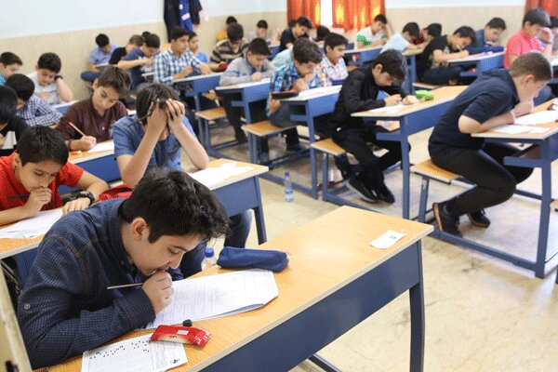
از آنجا که در اکثر نظام‌های آموزشی، به ویژه در ایران، پیشرفت تحصیلی و ارتقا به کلاس بالاتر براساس ارزشیابی‌ها و امتحاناتی است که در پایان سال تحصیلی از دانش‌آموزان می‌شود، نمراتی که دانش‌آموزان در این امتحانات کسب می‌کنند سرنوشت آن‌ها را روشن می‌سازد که به کلاس بالاتر بروند، یا باید همان کلاس قبلی را تکرار کنند، یا ترک تحصیل کنند و از نظام آموزشی خارج شوند.

Slide 21
بنابراین، به علّت سرنوشت‌ساز بودن امتحانات، بسیاری از دانش‌آموزان و دانشجویان سخت‌ترین ساعات و روز‌های خود را در ایام امتحانات سپری می‌کنند واغلب آنان مجبورند مطالب درسی را هر چه سریع‌تر و آن هم طوطی وار حفظ کنند.
چه بسا هول و هراس از امتحان موجب شود که فرد با وجود برخورداری از بهره هوشی بالا، مطالعه زیاد و آمادگی قبلی نتواند به خوبی از عهده امتحان برآید، یا حتی نتواند امتیاز یا نمره‌ای نزدیک به آنچه در کلاس می‌گرفته است به دست آورد؛ یعنی اضطراب در عملکرد تأثیر می‌گذارد.

Slide 22
البته اضطراب در مقیاس اندک به عنوان موتور محرکه‌ای برای فعالیت‌های عادی زندگی فردی و اجتماعی عمل می‌کند. بنابراین، اضطراب متعادل و متناسب شخص را از سکون و رکود می‌رهاند و به تحرک او می‌انجامد.

Slide 23
یکی از این انواع، اضطراب امتحان است و هنگامی که شدّت این نوع اضطراب از حد مطلوب فراتر رود، به احتمال قوی یادگیری و پیشرفت تحصیلی دانش‌آموزان را تحت‌الشعاع قرار می‌دهد و همراه دیگر دلایل، افت تحصیلی آن‌ها را موجب می‌شود و سبب می‌گردد که بخش‌های زیادی از منابع و استعداد‌های بالقوه انسانی و اقتصادی جامعه تلف شود، و آثار ناگواری در حیات فردی و اجتماعی افراد به جای ماند.

Slide 24
برای اینکه امتحانات و ارزشیابی‌هایی که از دانش‌آموزان به عمل می‌آید یادگیری واقعی و پیشرفت تحصیلی آنان را نشان دهد مطالعه در مورد اضطراب امتحان، علل و روش‌های کاهش و درمان آن ضروری به نظر می‌رسد.

Slide 25
جوامع امروزی مستلزم شرکت افراد در امتحانات متعدد است و شرکت در امتحان باعث ایجاد اضطراب در آن‌ها می‌شود و با توجّه به تأثیر مخربی که اضطراب بر عملکرد فرد می‌گذارد و عامل ۱۵ تا ۳۰ درصد افت تحصیلی و یا مردودی است و به دلیل اینکه یکی از عوامل مهم اضطراب در دانش‌آموزان شرکت در امتحانات و حتی تفکر پیرامون امتحان می‌باشد، و از طرف دیگر لزوم اجرای امتحانات جهت درجه‌بندی افراد و داشتن معیاری به منظور هدایت افراد برای ادامه تحصیل یا گذراندن دوره‌های تخصصی شغلی، امری اجتناب‌ناپذیر است

Slide 26
قرن بیستم، قرن اضطراب
قرن هفدهم
عصر روشن بینی
قرن بیستم
عصر اضطراب
قرن نوزدهم عصر پیشرفت
قرن هیجدهم عصر منطق

Slide 27
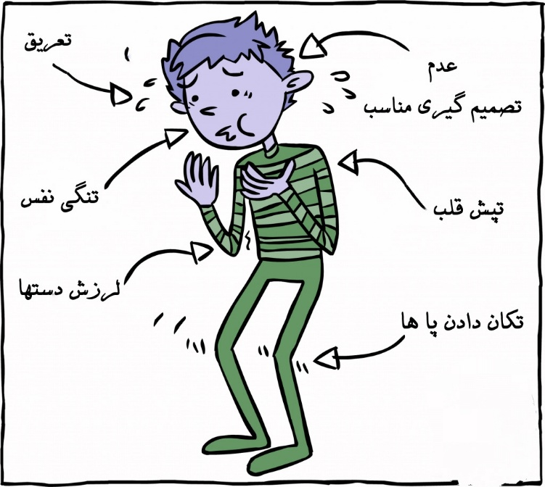
اضطراب، نوعی احساس تعمیم یافته بسیار ناخوشایند و اغلب مبهم است که با یک یا چند احساس جسمی مانند تپش قلب، تعریق، سردرد، بی‌قراری، تکرر ادرار و... همراه می باشد. اضطراب یک علامت هشدار دهنده است، خبر از خطری قریب‌الوقوع می‌دهد و شخص را برای مقابله با تهدید آماده می‌سازد (کاپلان و سادوک(۱)،

Slide 28
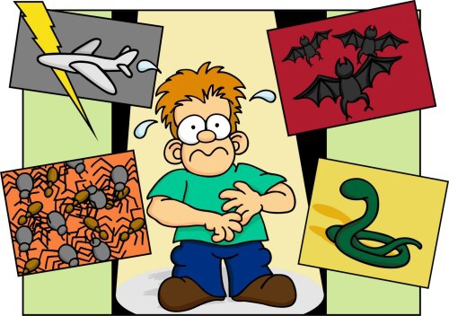
احساس ترس و اضطراب تا حد زیادی شبیه یکدیگرند. می‌توان بین آن‌ها براساس زمانی که پدیدار می‌شوند تمایز قایل شد.
ترس در موقعیت‌های محدود، نظیر سوار بر قایق بودن، در میان گرد باد بودن، روی می‌دهد. هر کسی می‌تواند با دور شدن از موقعیت، از ترس اجتناب ورزد.
اضطراب حالت پایداری است که فرد به آسانی نمی‌تواند از آن اجتناب کند. برای مثال، فردی ممکن است اضطراب درباره ی آینده یا اضطراب در مورد واکنش متقابل با دیگر افراد و یا «اضطراب شناور» داشته باشد که با هیچ محرک مشخصی در ارتباط نباشد

Slide 29
ترس در خدمت کارکرد مفیدی است و ما را از خطر دور می‌کند. اضطراب خفیف ممکن است هشیاری و توجّه انسان را افزایش دهد. امّا فراتر از آن حد معین، نه فقط مفید نیست، بلکه در فعالیت طبیعی نیز اختلال ایجاد می‌کند.

Slide 30
تعریف اضطراب
اتکینسون و هیلگارد(۳) اضطراب را این‌گونه تعریف می‌کنند: «حالت نگرانی و دلشوره که با ترس پیوند دارد. موضوع اضطراب (مانند خطری مبهم یا یک رویداد احتمالی ناگوار) معمولاً نامشخص‌تر و غیراختصاصی‌تر از موضوع ترس (مانند یک حیوان وحشی) است.» (ترجمه براهنی و همکاران، ۱۳۶۸)
ربر اضطراب را چنین تعریف می‌کند: «اضطراب معمولاً به یک حالت هیجانی ناخوشایند و مبهم اطلاق می‌شود که با پریشانی، وحشت و هراس و تشویش همراه است.» (به نقل از در تاج و همکاران، ۱۳۷۲).

Slide 31
تعریف اضطراب
لانگ(۵) (۱۹۸۸) یک الگوی سه نظامی از اضطراب پیشنهاد کرده است که در شناخت تعاریف بالقوه مختلف اضطراب کمک زیادی نموده است
اضطراب ممکن است برحسب تفکر، به عنوان مثال «من ترسیده‌ام»، احساسات قلب، عرق کردن، تنش یا بر حسب رفتارها، نظیر اجتناب از یک موقعیت یا فرار کردن تعبیر و تفسیر شود.
نیمرخ اضطراب در اشخاص مختلف برحسب اینکه کدام نظام بیشتر متأثر است متفاوت خواهد بود، این سه نظام با هم پیوستگی دارند و تأثیر مستقیمی بر همدیگر می‌گذارند.

Slide 32
تعریف اضطراب
ظاهر عمومی و رفتار فرد دچار اضطراب، رفتار و ظاهری پر تنش، مضطرب و نگران دارد. افزایش تنش ماهیچه‌ای در حالت سیمای وی و وضع قامت و اندام‌ها و در ناتوانی وی در ایجاد تمدد ماهیچه‌ای و آرامش نمایان است. در طول مصاحبه به طور مشخصی در لبه ی صندلی می‌نشیند و به هر صدای ناگهانی از جای می‌پرد. وقتی تنش ماهیچه‌ای شدید باشد لرزش دست‌ها، زانوها و سایر قسمت‌های بدن قابل توجّه است. شکاف چشم‌ها وسیع و مردمک‌ها متسع است، دهان به خشکی می‌گراید و از این رو بیمار لب‌هایش را لیس میزند و زبانش را مرطوب می‌کند.

Slide 33
علایم اضطراب
شخصی که مضطرب است از عصبی بودن، تنش، بی‌قراری و تحریک‌پذیری شکایت می‌کند و اغلب در به خواب رفتن مشکل دارد. شخص مضطرب به آسانی خسته می‌شود، «دلشوره» و سردرد و تنش عضلانی و اشکال در تمرکز فکر دارد.

Slide 34
علایم اضطراب
عصبی بودن (قرار نداشتن)
سرگیجه
تپش قلب
تنش
بیحالی
تنگی نفس
تعریق
لرزش
نگرانی و دلهره
بی خوابی
اشکال در تمرکز حواس
احساس خستگی
گوش به زنگ بودن

Slide 35
توصیف بیماران
موضوعات جزیی مرا عصبی و برانگیخته می‌کند؛
اغلب دچار تپش قلب می‌شوم؛
و بدون هیچ دلیل قابل توجیهی دچار ترس می‌شوم؛
به طور مستمر نگرانم و همین امر مرا از پای می‌اندازد؛
اغلب دچار حالات خستگی و از پا افتادگی کامل می‌شوم؛
همیشه برای من تصمیم‌گیری مشکل است؛
به نظر می‌رسد همیشه از چیزی می‌ترسم؛
همیشه احساس عصبانیت و برآشفتگی می‌کنم؛
. احساس می‌کنم اغلب اوقات نمی‌توانم از پس مشکلاتم برآیم؛
به طور مستمر تحت فشارم.

Slide 36
علائم شناختی، عاطفی، رفتاری و فیزیولوژیکی اضطراب
شناختی
فیزیولوژیکی
رفتاری
عاطفی
در کل می‌توان علایم اضطراب را به چهار گروه شناختی، عاطفی، رفتاری و فیزیولوژیکی تقسیم کرد. این عناصر چهارگانه از همدیگر مستقل نیستند، بلکه عملکرد آن‌ها با کل ارگانیزم هماهنگ می‌باشد. عملکرد اصلی این علایم به وجود آوردن پاسخ‌های انطباقی در موقعیت‌های خطرزاست.

Slide 37
حد مطلوب اضطراب
در انجام هر کاری به طور مطلوب اضطراب تا اندازهای طبیعی و ضروری است. به عنوان مثال، غیر‌ممکن است که بخواهیم از عرض خیابانی به سلامت عبور کنیم و کمی مضطرب نشویم. با این وجود، اضطراب بسیار شدید یا خیلی کم همیشه بر روی هر کاری اثر زیان‌آوری دارد.
برای مثال، تصور کنید که به شما گفته می‌شود که کار ساده‌ای را انجام بدهید و آن این است که مثلاً ۲۰ سکه را داخل قلکی بیندازید و هر بار یک سکه را بردارید و داخل قلک بیندازید.

Slide 38
حال سه وضعیت را در نظر می‌گیریم که هر یک نشان دهندهٔ میزان اضطراب برای انجام کار است.
اوّل از شما خواسته شده است که ۲۰ سکه را در هر زمان که مایلید داخل قلک بیندازید. هیچ نگران نیستید. هیچ‌کس مراقبتان نیست وخودتان به تنهایی این کار را می‌کنید. چنین حالتی اضطراب زیادی در شما به وجود نمی‌آورد؛ با خود می‌گوید با هر سرعتی که بخواهم می‌توانم این کار را بکنم. کسی مراقب من نیست. در نتیجه این کار را از روی بی‌توجّهی و خیلی آهسته انجام می‌دهید.

Slide 39
. در وضعیت دوم به شما گفته می‌شود که هر ۳۰ ثانیه که یک سکه را داخل قلک بیندازید، یک سکه دریافت می‌کنید. در این شرایط اضطرابتان بیشتر خواهد شد، زیرا می‌خواهید تا می‌توانید سکه بگیرید. بنابراین سعی می‌کنید کار را سریع‌تر و دقیق‌تر انجام دهید

Slide 40
در وضعیت سوم به شما گفته شده است که هر سکه‌ای را که نتوانید در فاصله ۳۰ ثانیه داخل قلک بیندازید، انگشتتان قطع خواهد شد. پر واضح است که این شرط اضطراب زیادی را در شما بر می‌انگیزد و با شتاب و عجله‌ای که به خرج می‌دهید دست و پایتان راگم می‌کنید

Slide 41
اگر اضطراب خیلی بالا یا خیلی پایین باشد، در هر کاری از بازی تنیس گرفته تا امتحانات و کار کردن، عملکرد مختل خواهد شد، امّا در بین این‌ها درجه ایده‌آلی از اضطراب وجود دارد که سبب بهترین عملکرد می‌شود

Slide 42
تاریخچه امتحان
قدیمی‌ترین نوع امتحانی است که توسط آدمی انجام شده است. از نظر تاریخی، چینی‌ها حدود ۲۲۰۰ سال پیش، از نتایج آزمون‌ها با شیوه ارزشیابی پایانی، برای انتخاب مسؤولان اداری استفاده می‌کردند. در ایران باستان نیز در عهد شاپور، پادشاه ساسانی، در جندی شاپور جلساتی برای آزمون دانشجویان پزشکی بر پا می‌گردید و اعطا گواهینامه پزشکی موکول به موفّقیت دانشجویان در این امتحان بود.

Slide 43
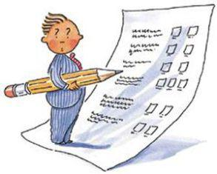
امتحان را گزینش تصادفی تعدادی سؤال، از مجموعه‌ای از سؤال‌ها، تعریف می‌نماید.
کرونباخ (۱۹۶۰) معتقد است که آزمون وسیله‌ای برای بررسی مشاهده‌های منظم معلّم از رفتار دانش‌آموز و تفسیر این مشاهده‌ها و تبدیل آن به مقیاس عددی و طبقه‌بندی شده می‌باشد (کرمعلی سیچانی، ۱۳۷۲).

Slide 44
در روش‌های سنتی آموزش و پرورش امتحان به عملی گفته می‌شد که در پایان هر یک از سه ماهه یا نیمسال تحصیلی برای اندازه‌گیری میزان آموخته‌‌های دانش‌آموزان و تعیین قبول شدگان و مردود دان به منظور ارتقای آنان از کلاسی به کلاس دیگر یا از واحدی به واحد دیگر انجام می‌گرفت.

Slide 45
تعریف امتحان
در روش‌های نوین آموزشی، مفهوم امتحان دارای نقش و مراتب بالاتر از مفاهیم فوق است و برای هدف‌های مهم‌تر و گسترده‌تری به کار می‌رود.
امتحان عبارت است از اندازه‌گیری میزان تغییرات ایجاد شده در رفتار دانش‌آموزان بر اساس هدف‌های تعیین شده در فعالیت‌های آموزشی

Slide 46
امتحان به مفهوم علمی، نوعی ارزشیابی است که براساس اصول معینی انجام می‌گیرد و در تعریف آن می‌توان گفت عبارت است از «تعیین میزان تغییرات حاصل در جنبه‌های خاصی از رفتار شاگرد در فواصل زمانی معین و در جهت نیل به هدف‌های آموزش و پرورش.»

Slide 47
این تعریف از امتحان ملاحظه می‌شود که: 1- امتحان به گونه‌ای منظم با طرحی از پیش تعیین شده انجام می‌گیرد. اطلاعاتی که در این مورد جمع‌آوری می‌شود از راه اجرای آزمون‌ها، مشاهده رفتار دانش‌آموزان، بررسی نمونه‌هایی از کارهای آنان و سایر روش‌ها به دست می‌آید و نتایج حاصل به صورت‌های کمی یا کیفی و یا هر دو توصیف می‌شود.
2-. امتحان مستلزم قضاوت آگا‌هانه دربارهٔ اطلاعات به دست آمده براساس ملاک‌های معین است.در اینجا آنچه که به عنوان ملاک داوری به کار می‌رود، همانا هدف‌های هر درس است که باید به صورت رفتارهای قابل مشاهده و قابل اندازه‌گیری تعریف شوند

Slide 48
برحسب اینکه امتحان، برای چه هدفی در نظر گرفته شود، به چهار نوع تقسیم می‌شود
1. امتحان ورودی: پیش از شروع تدریس و به منظور آگاهی از سطح آمادگی‌ها ویادگیری‌های قبلی دانش‌آموزان انجام می‌گیرد؛ ۲. امتحان مرحله‌ای: به طور مستمر و همگام با تدریس و در پایان هر بخش از مطالب تدریس شده، انجام می‌گیرد؛

Slide 49
برحسب اینکه امتحان، برای چه هدفی در نظر گرفته شود، به چهار نوع تقسیم می‌شود
۳. امتحان پایانی: در آخر هر ثلث یا نیمسال تحصیلی و در پایان هر مقطع تحصیلی انجام می‌گیرد و هدف عمده آن به دست آوردن ملاکی برای تعیین ارتقای دانش‌آموزان می‌باشد؛ ۴. امتحان تحقیقی: معمولاً برای ارزیابی ثمربخشی روش‌های تدریس، سنجش سطح کارآیی معلّمان، بررسی انطباق برنامه و مواد آموزشی با استعداد‌های دانش‌آموزان مورد استفاده قرار می‌گیرد.

Slide 50
همچنین امتحان برحسب اینکه برای سنجش چه نوع مهارتی و یا کدام موضوع درسی (از نظر ماهیت موضوع) به کار می‌رود به سه نوع تقسیم می‌شود: الف. امتحان شفاهی: برای ارزشیابی درس رو خوانی فقط می‌توان از این امتحان استفاده کرد، ولی بسیاری از دروسی را که به صورت کتبی می‌توان ارزشیابی کرد، از راه امتحان شفاهی نیز قابل ارزشیابی است؛

Slide 51
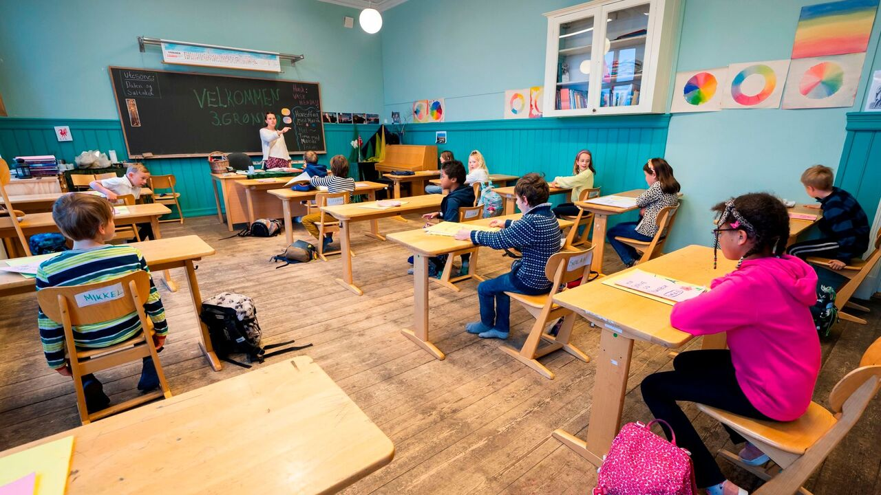
ب. امتحان کتبی: در مورد همه ی درس‌ها به جز روخوانی و دروسی عملی به کار می‌رود؛ ج. امتحان عملی: برای سنجش مهارت دانش‌آموزان در کارهای عملی مانند نقاشی، ورزش و... به کار می‌رود.

Slide 52
اهداف امتحان
۱. کمک به یادگیری دانش‌آموز: امتحان در دروسی که با رعایت اصول علمی ارزشیابی انجام گیرد، اطلاعات مفیدی دربارهٔ میزان پیشرفت دانش‌آموزان در جهت هدف‌های درسی و نیز شواهدی دربارهٔ نارسایی‌های یادگیری بعضی از دانش‌آموزان به دست می‌دهد؛ ۲. برانگیختن رغبت دانش‌آموزان بهیادگیری: امتحان اگر براساس اصول صحیح انجام گیرد، یکی از بهترین روش‌ها برای ایجاد و افزایش علاقه دانش‌آموزان به مطالعه و یادگیری است؛

Slide 53
اهداف امتحان
. تصمیم‌گیری برای شروع مراحل بعدی تدریس: چون یادگیری جریانی متوالی و به هم پیوسته است و موفّقیت در هر مرحله مستلزم فراگیری و کسب مهارت در مراحل پیشین است، امتحان کمک می‌کند تا سطح آمادگی و پیشرفت دانش‌آموزان مشخص شود؛ ۴. اصلاح روش تدریس؛ ۵. ملاک ارتقای دانش‌آموزان و طبقه‌بندی آن‌ها؛ ۶. کمک به دانش‌آموزان برای آشنایی با هدف‌های درس؛

Slide 54
اهداف امتحان
۷. تصحیح نتایج و فعالیت‌های دانش‌آموزان و ارایه بازخورد به آن‌ها؛ ۸. کمک به یادگیری دانش‌آموزان؛ ۹. شناخت هر چه بیشتر توانمندی‌ها واستعداد‌های مختلف دانش‌آموزان؛ ۱۰. تأکید بر موضوعات و نکات عمده دروس.

Slide 55
اضطراب امتحان
افراد دارای اضطراب امتحان بالا در مقایسه با افراد دارای اضطراب امتحان پایین حواس پرتی بیشتری دارند و از خودشان ناراضی ترند. این افراد وقتی که در یک موقعیت ارزیابی قرار گیرند، از خود پاسخ‌های منفی و خود مدارانه‌ای نشان می‌دهند که موجب می‌شود گذشت زمان آهسته‌تر به نظر آید و در تکلیف در دست اقدام اختلال به وجود آید.

Slide 56
اضطراب امتحان
امتحان در هر دوره و زمانی موجب پیدایش اضطراب و ترس در افراد است. خواه این امتحان مربوط به کلاس اوّل باشد یا مربوط به آزمایش کنکور سراسری. امتحان، امتحان است. خواه این امتحان مربوط به امتحان رانندگی باشد یا مصاحبه برای استخدام در شرکت یا مؤسسه ای.

Slide 57
اضطراب امتحان
هولند ورث و همکاران (۱۹۸۹) چهار نوع دارای اضطراب امتحان مهم هستند مطرح نمودند: الف. ارزیابی‌های مثبت از عملکرد؛ ب. ارزیابی‌های منفی از عملکرد؛ ج. افکار مرتبط با تکلیف؛ د. افکار نامرتبط با تکلیف.

Slide 58
اضطراب امتحان
افکار مرتبط با تکلیف و ارزیابی‌های مثبت به عملکرد کمک می‌کنند و لذا «تسهیل کننده تکلیف» هستند، در حالی که افکار نامرتبط با تکلیف و ارزیابی‌های منفی به عملکرد آسیب می‌رسانند و لذا «بازدارنده‌های تکلیف» نامیده می‌شوند.

Slide 59
اضطراب امتحان
. افراد دارای اضطراب امتحان بالا گزارش می‌دهند که بیشتر از افکار باز دارنده تکلیف، از جمله مقایسه‌های اجتماعی نادرست و ناخوشایند در مورد عملکردشان و نیز افکار نامرتبط با تکلیف در مورد فرار از موقعیت امتحان و ناتوانی در توجّه و تمرکز استفاده می‌کنند.
در مقابل، افراد دارای اضطراب امتحان پایین بیشتر گزارش می‌دهند که از خود آموزی‌های مرتبط با تکلیف و ارزشیابی‌های مثبت استفاده می‌کنند

Slide 60
تعريف اضطراب امتحان
ساراسون (۱۹۷۵) اضطراب امتحان را به این صورت تعریف می‌کند: «نوعی شتغال ذهنی که با خودآگاهی، شکک و تردید نسبت به خودو خود تحقیری مشخص می‌شود.
این فعالیت‌های شناختی هم بر رفتار آشکار و هم بر واکنش‌های فیزیولوژیکی تأثیر می‌گذارند... این رفتارها و فعالیت‌های پنهان محصول تاریخچه گذشته فرد فرض می‌شود و به صورت واسطه‌ای بین تجربه و رفتار عمل می‌کند»

Slide 61
این اشتغال ذهنی توجّه فرد را به خود جلب می‌کند و در عملکرد آن از طریق کاهش توجّه نسبت به قرینه‌های مرتبط با یک تکلیف اختلال ایجاد می‌نماید و رمز گردانی و انتقال اطلاعات را مختل می‌کند.
گفتن جملاتی به خود در طی یک امتحان مثل «من کودن هستم یا ممکن است قبول نشوم» در توجّه نسبت به یک تکلیف و حل مسأله اختلال ایجاد می‌کند.
نگرانی، بدون تردید با توجّه مرتبط است و از نظر هیجانی فعالیت‌های شناختی را بر می‌انگیزاند.

Slide 62
براساس برآورد پژوهشگران، سالانه حدود ۱۰ میلیون دانش‌آموز در سطوح دبیرستان و ۱۵٪ از دانشجویان دانشگاه‌های امریکا، اضطراب امتحان را تجربه می‌نمایند (هیل، ۱۹۸۴).
مطالعات در کشورهای غربی نشان داده‌اند که نمره‌های اضطراب امتحان در مدارس ابتدایی با افزایش سن، بیشتر می‌شود
. همبستگی اضطراب امتحان با سن، بیانگر این موضوع است که نمره‌های اضطراب امتحان در کودکان کوچک‌تر، پایین‌تر می‌باشد.

Slide 63
. زاتس و چاسین (۱۹۸۵) تأکید می‌کنند که زنان تمایل دارند تا عملکرد خود را از آنچه هست کمتر، و مردان بر عکس بیشتر، ارزیابی کنند. آن‌ها دریافتند در حالی که پسران دارای اضطراب امتحان بالا در شرایط استرس آمیز عملکرد ضعیفی نشان می‌دهند، دختران دارای اضطراب امتحان بالا بهتر عمل می‌کنند.

Slide 64
افرادی که دارای اضطراب امتحان هستند معمولاً در موقعیت امتحان نیست که دچار اضطراب می شوند، بلکه در دیگر مواقع وموقعیت ها نیز ممکن است حالات اضطراب را نشان دهند که می توان آن ها را به صورت زیر فهرست بندی کرد.
۱. هنگام مطالعه و آماده شدن برای امتحان
۲. شب قبل از امتحان و صبح روز امتحان؛
۴. هنگام شروع امتحان، در حین امتحان و پس از آن؛
3. هنگام حرکت به طرف محل امتحان و ورود به جلسه
7. هنگام ثبت نام برای امتحان.
۵. زمان انتظار برای اخذ جواب امتحان
6.هنگام گفت وگو دربارۀ امتحان؛

Slide 65
عوامل فردی و شخصیتی
عوامل اموزشگاهی و جامعه ای
عوامل خانوادگی
کلیه عوامل مؤثر در ایجاد اضطراب امتحان را میتوان به سه دسته عوامل فردی و شخصیتی، عوامل آموزشگاهی و جامعه ای و عوامل خانوادگی تقسیم بندی کرد.

Slide 66
عوامل فردی و شخصیتی
۱. اضطراب عمومی: بین اضطراب امتحان و اضطراب عمومی که یک خصیصه و صفت شخصیتی است و در افراد مختلفمیزان آن متفاوت است، رابطه وجود دارد

Slide 67
عوامل فردی و شخصیتی
۲. عزت نفس: عزت نفس میزان ارزش و اعتباری است که یک فرد در زمینه های مختلف زندگی، به ویژه خانوادگی، تحصیلی،اجتماعی و جسمانی، برای خود قایل است.
افراد دارای عزت نفس بالا توانایی برخورد شایسته با امتحان و مشکلات آن را درخود می بینند، تحت تأثیر تغییرات محیط قرار نمی گیرند و به توانایی های خود اطمینان دارند.
در مقابل، افراد دارای عزت نفس پایین به دلیل عدم اعتماد و اطمینان به توانایی های خود در موقعیت های اجتماعی، عملکرد ضعیفی را از خود نشان می دهند.

Slide 68
عوامل فردی و شخصیتی
وقتی که دانش آموزان خود را دست کم بگیرند و به توانایی های خود اعتماد نکنند، در آن ها اضطراب به وجود می آید. آنان فکرمی کنند که از عهده حل مسایل بر نمی آیند. خود را با دیگران مقایسه می کنند و در این مقایسه توانایی های دیگران را بر قابلیت های خود ترجیح می دهند. آن ها خود را بیش از امتحان در مدار توجّه قرار می دهند، در خود ایجاد انگیزه نمی کنند، خودپنداره منفی پیدا می کنند، این دانش آموزان خود رهنمون نیستند و باکوچک ترین دگرگونی در موقعیت امتحان خود را می بازند ونمی توانند سازگاری حاصل نمایند.

Slide 69
هوش
۳. هوش: هوش یک توانایی ذهنی و شناختی است که نقش عمده ای در کلیه رفتارها، فعالیت ها، اندیشه ها و عواطف و هیجان های آدمی ایفا می کند.
کودکان با سطوح هوشی مختلف از نظر تجربه اضطراب امتحان متفاوت هستند. کودکان دارای بهره هوشی متوسط در مقایسه باکودکان دارای بهره هوشی بالا و پایین از اضطراب ناتوان کننده تری رنج می برند.

Slide 70
ارزیابی شناختی
۴. ارزیابی شناختی. اغلب دیده شده است دانش آموزانی که از اضطراب امتحان رنج می برند افکاری منفی و غیر واقع بینانه از خود دارند، خود را آدم لایق و شایسته ای نمی دانند، به شدّت از شکست می ترسند، نمره بالا نگرفتن را با شکست برابر می دانند و همه چیز را در گرو برنده شدن و موفّق شدن می پندارند.

Slide 71
ارزیابی شناختی
اصولاً تصویر ذهنی و ارزیابی شناختی هر فرد با موفّقیت و شکست او رابطه دارد.
به نظر می رسد که افراد خوشبین در زندگی و تحصیلات خود موفّقیت بیشتری کسب می کنند.
هنگامی که شخص امتحان می دهد داشتن احساس و تفکر مثبت و خوشبینانه می تواند موجب موفّقیت او شود. در واقع این اضطراب نیست که به طور مستقیم به کاهش عملکرد و نمره پایین فرد در یک آزمون منجر می شود، بلکه افکار نامربوطی که اضطراب به دنبال خویش می آورد عامل اصلی این مسأله است.

Slide 72
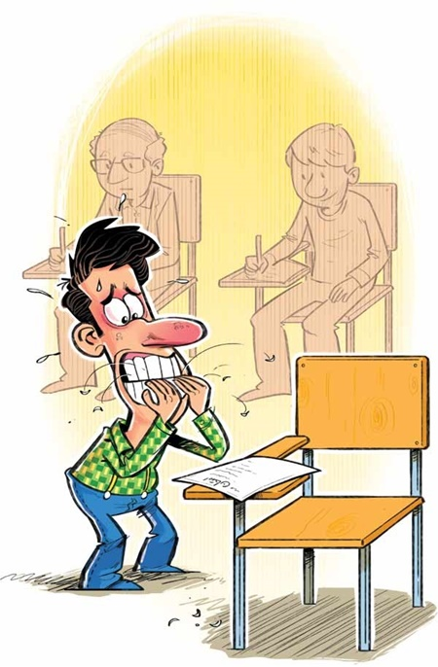
عدم امادگی
٥. عدم آمادگی. گاهی اضطراب امتحان به خاطر نداشتن آمادگی کافی امتحان دهنده است، به گونه ای که هر اندازه میزان آمادگی پایین تر باشد، اضطراب شدیدتر خواهد بود در واقع فرد برای اینکه بتواند مطلبی را یاد بگیرد باید آمادگی کافی داشته باشد
همین آمادگی برای امتحان نیز ضروری است. اگر دانش آموزان احساس کنند که آمادگی بسیار کمی برای امتحان دارند عملکرد ضعیفی را از خود نشان خواهند داد.

Slide 73
عدم امادگی
آمادگی کافی برای دادن امتحان بسیار مهم است. بسیاری از افراد تصور می کنند اگر اطلاعات مورد لزوم را در اختیار داشته باشند، می توانند به خوبی از عهده امتحان برآیند.

Slide 74
عدم امادگی
خوب آماده شدن برای امتحان، یعنی اطلاع کافی از مطالبی که در جلسه ی امتحان مورد لزوم است و آمادگی کافی در جلسه ی امتحان در کسب موفّقیت بسیار مؤثر است. ولی اطلاع از خصوصیات و ضوابط امتحان، یعنی آشنا بودن با دستورالعمل و شکل امتحان نیز، موضوعی ضروری است دانستن نوع سؤالات و جزییاتی که باید پاسخ داده شوند و نکاتی که در آماده شدن برای امتحان به شخص کمک می کنند مانند( مطالعه کتاب، جزوه، تمرینات مربوط به امتحان و استفاده از نوار ضبط صوت و غیر) قابل توجّه است.

Slide 75
توجه و تمرکز
۶. توجّه و تمرکز. برخی از صاحب نظران معتقدند که بازدهی و عملکرد دانش آموزان دارای اضطراب امتحان بالا به میزان زیادی به کیفیت توجّه و تمرکز آنان در خلال امتحان مربوط می شود.
فرد مضطرب به علّت توجّه به تشویش و نگرانی خود درهنگام امتحان به محتوای اصلی امتحان توجّه کمتری می نماید و این مسأله به عملکرد پایین وی منجر می شود.

Slide 76
روش های مطالعه نادرست
۷. روش های مطالعه نادرست. اغلب تصور می شود که برای یاد گرفتن مطالب، اگر از روی متنی چند بار خوانده شود، مطالب در حافظه محفوظ می ماند و هنگام انجام امتحان به یاد می آیند. در صورتی که این تصور صحیح نمی باشد، به هر حال، برای انجام یک امتحان رضایت بخش فقط خواندن و حفظ کردن کافی نمی باشد و باید از تمرین های مختلف مثل تمرین فکر کردن و تمرین به خاطر آوردن اطلاعات استفاده کرد.

Slide 77
انتظارات دانش آموز
۸. انتظارات دانش آموز. یکی از عوامل مؤثر در پیشرفت تحصیلی، تصور و برداشت دانش آموز از توانایی خود در هر درس و انتظار موفّقیت در آن درس است. افراد دارای اضطراب امتحان به موقعیت های ارزیابی کننده با انتظارات بدبینانه پاسخ می دهند، امّا افراد غیر مضطرب، در موقعیت های ارزیابی مشابه، با اطمینان و اعتماد بیشتری عملکرد تحصیلی خود را تسهیل می سازند.

Slide 78
تعمیم تجارب امتحانی گذشته به موقعیت های امتحانی جدید
۹. تعمیم تجارب امتحانی گذشته به موقعیت های امتحانی جدید. موقعیت ها و تجربه های ناموفق قبلی و تعمیم آن ها به امتحان و موقعیت فعلی در دانش آموزان ایجاد اضطراب می نماید.
گاهی دانش آموزان فکر می کنند که در گذشته نتوانسته اند رضایت والدین یا معلّمان را به دست آورند و در نتیجه یک نوع احساس تقصیر و رنجش در آن ها به وجود می آید که زمینه ساز بروز اضطراب می گردد.

Slide 79
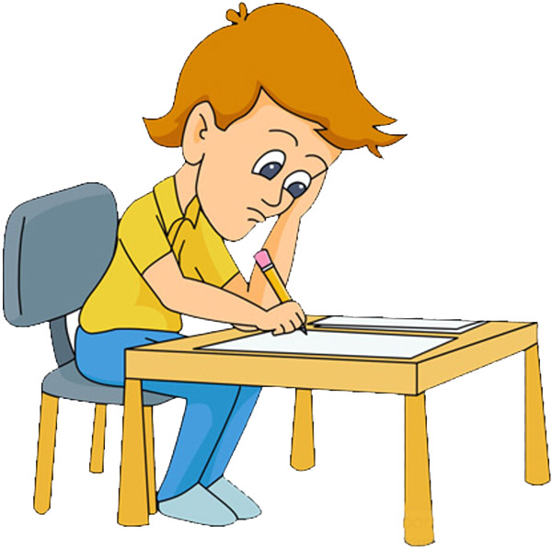
آشنا نبودن دانش آموزان با جلسه امتحان، نوع امتحان و نحوۀ سؤالات
10. آشنا نبودن دانش آموزان با جلسه امتحان، نوع امتحان و نحوۀ سؤالات.

Slide 80
عوامل آموزشگاهی و جامعه ای
در عوامل آموزشگاهی و جامعه ای مؤثر در اضطراب می توان به موارد زیر اشاره کرد:
۱. انتظارات معلّمان. انتظارات متناسب و واقع گرایانه معلّم از دانش آموز در پیشرفت تحصیلی او نقش مهمی دارد. معلّمان باید از دانش آموزان انتظار داشته باشند که بیش از پیش عملکرد خود را بهبود بخشند، امّا هرگونه انتظار نابجا می تواند به فشارروانی و در نتیجه اضطراب در دانش آموزان منجر گردد.
نداشتن شناخت کافی معلّم از دانش آموز و توانایی های وی، ممکن است شرایط نامطلوبی در کلاس و امتحان برای دانش آموز به وجود آورد.

Slide 81
عوامل آموزشگاهی و جامعه ای
همچنین ممکن است انتظارات و توقعاتی را در معلّم موجب گردد که اگر خارج از توان دانش آموز باشد، باعث بروز اضطراب در وی باشد، موقعیت کلی کلاس باید به گونه ای باشد که به او احساس ایمنی و اعتماد به نفس بدهد به کودکان آرامش فکر ببخشد و صمیمیت بیشتری بین معلّم و دانش آموز به وجود آورد.

Slide 82
عوامل آموزشگاهی و جامعه ای
عامل ترس و اضطراب به هیچ وجه نباید به منظور اداره کلاس و امتحان به کار برده شود، زیرا موجب افزای.ش احساس اضطراب و ناامنی در کودک می شود و بر مشکلات او در کلاس و امتحان خواهد افزود

Slide 83
رقابت
یکی از عوامل مهم اضطراب امتحان، رقابت نادرستی است که بین دانش آموزان وجود دارد و خواسته و ناخواسته، آگاهانه و ناآگاهانه توسط معلّمان، خانواده ها و جامعه نیز بعضاً مورد تشویق قرار می گیرد..

Slide 84
رقابت
خانواده ها و معلّمان گرامی باید بدانند که اگر ما یک دانش آموز با معدّل ۱۵ و از نظر روانی و عاطفی و جسمانی سالم داشته باشیم، بهتر است از اینکه دانش آموزی داشته باشیم که معدلش ۱۹ است امّا انواع و اقسام مسایل و مشکلات عاطفی و روانی را دارد. اگر قرار باشد که آن ۴ نمره افزایش در معدّل به قیمت آسیب به ساختمان وجودی و شخصیت عاطفی دانش آموزان تمام شود، قطعاً هر عقل سلیمی حکم خواهد کرد که به صلاح نیست.

Slide 85
رقابت
رقابت به معنای نادرست آن، یعنی صعود یک نفر و سقوط دیگری، دارای پیامدها و آثار و عوارض زیانباری است. رقابتی که در آن مشارکت و مساعی و همکاری نباشد و لحظه لحظه زندگی دانش آموزان را به اضطراب و تشنج تبدیل کند، هرگز شیوه ی پسندیده ای نیست.

Slide 86
رقابت
امروزه اعتقاد بر این است که هیچ دو فردی در آفرینش کاملاً مثل هم نه آفریده شده است (حتی دو قلو های همسان) و نه آفریده خواهد شد یعنی تفاوت های فردی بسیار زیادی بین افراد از نظر رفتار، افکار و عاطفی، روانی و جسمانی وجود دارد حالی که چنین است چرا باید با شرایط نا برابر و متفاوت، دانش آموزان را در جدال و ستیزی که فرجامش انواع اختلالات روانی وعاطفی است بکشانیم.

Slide 87
رقابت
از سوی دیگر تفاوت های درون فردی نیز وجود دارد. یعنی یک فرد در همه ی زمینه ها، توانایی ها، قابلیت ها و علایق یکسانی ندارد، مثلاً در ریاضی ممکن است قوی باشد امّا در تاریخ ضعیف و یا برعکس.
سلامت روانی و عاطفی هر فردی حداکثر اهمیت را دارد و برای این منظور باید همواره تفاوت های درون فردی و بین فردی را در نظر داشت و از ایجاد رقابت هایی که در آن شرایط و امکانات، توانایی ها و علایق دانش آموزان متفاوت است و یا تعیین اهداف و انتظاراتی که نیل به آن ها بسیار سخت و یا بعضاً محال است اجتناب کرد.

Slide 88
سیستم آموزشی حاکم بر مدارسی
۳. سیستم آموزشی حاکم بر مدارس به گونه ای باشد که هنگام تحصیل در دبیرستان و اواخر آن تکلیف هر دانش آموز از نظر تحصیلی و شغلی به میزان زیادی مشخص شده باشد و ما شاهد شرکت میلیونی داوطلبان در کنکو ر نباشیم اضطراب امتحان کاهش خواهد یافت.
متأسفانه وقتی سخن از فعالیت های آموزشی بعد از تدریس مانند امتحان و ارزشیابی به میان می آید، نوعی غرور در شخصیت معلّم و نگرانی و اضطراب در چهره ی دانش آموزان به وضوح مشاهده می شود.

Slide 89
سیستم آموزشی حاکم بر مدارسی
معلّم و نگرانی و اضطراب در چهره ی دانش آموزان به وضوح مشاهده می شود.
مفاهیم مختلف ارزشیابی در اغلب مواقع برای دانش آموزان همراه با ترس و اضطراب است، زیرا در آن ها معنی شکست یا موفّقیت، قبول یا رد شدن را بیدار می کند و به علّت طرز تلقی و عملکرد غلط بسیاری از معلّمان، امتحان و ارزشیابی مانند غولی وحشتناک در سراسر نظام آموزشی جامعه ما سایه افکنده است.

Slide 90
سیستم آموزشی حاکم بر مدارسی
از امتحان و ارزشیابی به عنوان یک ابزار قدرت استفاده می کند و با ایجاد زمینه های نامطلوب آموزشی نوعی نگرانی و وحشت از امتحان را در اذهان دانش آموزان بیدار می کند. در حالی که امتحان و ارزشیابی همچون سایر فعالیت های دیگر آموزشی است و برای معلّم و یا گیرنده مشخص می سازد که تا چه حد به هدف های آموزشی نایل آمده.

Slide 91
نوع درس
۴. نوع درس. میزان اضطراب دانش آموزان در همه ی دروس یکسان نیست.
نتایج تحقیقات حاکی از آن است که اضطراب امتحان دانش آموزان در دروس اختصاصی و اصلی بیشتر از دروس عمومی است. از این مطلب می توان این نتیجه را گرفت که بین میزان اضطراب امتحان و دشواری درس رابطه ی معناداری وجود دارد.

Slide 92
نوع درس
دروس سخت تر نظیر ریاضیات، هندسه، فیزیک یا اضطراب امتحان همبستگی بیشتری نشان می دهند. یعنی هر چه درس سخت تر باشد، فرد اضطراب امتحان بالایی را گزارش خواهد کرد.

Slide 93
موقعیت و مراقبان امتحان
۵. موقعیت و مراقبان امتحان. عامل دیگری که می تواند موجب اضطراب امتحان شود، محیط و موقعیت امتحان و مراقبان آن است. زمانی که دانش آموزان در یک موقعیت امتحان ناآشنا با مراقبان نا آشنا قرار می گیرند، اضطراب امتحان بیشتری را تجربه می کنند و عملکردشان پایین تر می شود.

Slide 94
موقعیت و مکان امتحان
موقعیت و مکان امتحان همچنین باید از نظر نور، فضای فیزیکی و سر و صدا مناسب باشد.
برخی از مراقبان در جلسه امتحان همانند پلیس در صدد دستگیرکردن دانش آموزان متقلب هستند و این خود اضطراب امتحان را در برخی از دانش آموزان تشدید می کند از نظر تربیتی این بدگمانی و سوء ظن آثار زیانباری بر شخصیت دانش آموزان به همراه دارد.

Slide 95
موقعیت و مکان امتحان
بالاخره اگر موقعیت و مکان امتحان از نظر فیزیکی و انسانی مشابه موقعیت تدریس و مطالعه باشد، علاوه بر اینکه دانش آموزان نمرات بالاتری به دست می آورند و مطالب راحت تر به خاطرشان می آید، اضطراب امتحان کمتری را نیز تجربه می کنند. بر این اساس بهترین مکان امتحان همان کلاس درس است.

Slide 96
مدرک گرایی
۶. دیگر عوامل جامعه ای مؤثر بر اضطراب امتحان می توان به مدرک گرایی، تأکید بر ممتاز بودن و نمره ۲۰ به دست آوردن، سیاست های غلط آموزشی، و این تفکر که همه چیز به دانشگاه ختم می شود و... اشاره نمود.

Slide 97
عوامل خانوادگی
در دسته سوم عوامل مؤثر در اضطراب امتحان، یعنی عوامل خانوادگی، می توان به شیوهٔ تربیتی والدین، انتظارات آن ها، جو عاطفی حاکم بر خانواده، ویژگی های شخصیتی والدین و طبقه اجتماعی اقتصادی اشاره کرد.
کودکان وقت و انرژی زیادی را در محیط خانواده صرف می کنند. در خانواده ها معمولاً والدین از روش های تربیتی مختلفی برای تربیت فرزندان خود استفاده می کنند.

Slide 98
عوامل خانوادگی
روش های تربیتی آمرانه و مستبدانه با ایجاد اضطراب عمومی در فرزندان به صورت کلی و اضطراب امتحان به صورت اختصاصی همراه است
جو و فضای عاطفی حاکم چنان که: متشنج و مسموم باشد، ذهن و جسم کودک و نوجوان را مضطرب و آشفته می کند و انواع اختلالات رفتاری را در آن ها به وجود می آورد.

Slide 99
عوامل خانوادگی
چگونه می توان خانواده ای که در آن بین پدر و مادریا دیگر اعضای خانواده مشاجره و نزاع و اختناق حاکم است دانش آموز آن خانواده در کلاس درس یا جلسه امتحان و یا اصولاً هر موقعیت دیگر بدون اضطراب باشد. او در هنگام امتحان باید سؤالات امتحانی را بخواند و پاسخ دهد، امّا بدیهی است که هجوم صحنه ها و تصاویر مشاجرات خانوادگی که دایم در ذهنش تداعی می شوند، اجازه چنین کاری را نخواهد داد.

Slide 100
عوامل خانوادگی
گاهی سختگیری بیش از حد والدین و شیوهٔ انضباطی خشک و انعطاف ناپذیر آن ها علّت اساسی ایجاد اضطراب در دانش آموزان است والدینی که تمام آنچه خود به آن نرسیده اند و از آن زاویه احساس حقارت می کنند، می خواهند آن ها را در وجود فرزندانشان بیابند، انتظارات و توقعات سطح بالایی از آن ها دارند و جرقه ها و زمینه های اضطراب در کودکان را به آتش های شعله ور وفروزان تبدیل سازد.

Slide 101
عوامل خانوادگی
اضطراب امتحان یک ویژگی شخصیتی است که در تعامل والدین با کودک گسترش می یابد و در سال های قبل از مدرسه شکل می گیرد و ثبات می یابد. والدین کودکان دارای
اضطراب امتحان بالا، تمایل دارند که نیاز کودکان به ایمنی و آرامش روانی را نادیده گیرند و از کمک مفید به حل مسایل و مشکلات آن ها کوتاهی می ورزند.

Slide 102
عوامل خانوادگی
گاهی مقایسه های بی مورد و نابجایی که والدین در مورد فرزندان خویش با دیگران می کنند و از این طریق دایم احساس حقارت وضعف و زبونی را در آن ها پرورش می دهند، علّت عمده اضطراب دانش آموزان است.

Slide 103
عوامل خانوادگی
بالاخره، برخی مطالعات بین طبقه اجتماعی و اقتصادی خانواده و میزان اضطراب امتحان دانش آموزان رابطه پیدا کرده اند.
برای مثال، اسپانر ) ۱۹۸۰ ( با پژوهشی که در این مورد انجام داده است نتیجه می گیرد که دانش آموزان دارای وضعیت اجتماعی واقتصادی پایین در آزمون اضطراب امتحان نمرات بالایی می گیرند و افت تحصیلی بیشتری نشان می دهند.

Slide 104
عوامل خانوادگی
اگر بخواهیم دلایل این مسأله را بررسی کنیم باید بگوییم که در خانواده های طبقه پایین والدین نمی توانند تشویق و ترغیب های مناسبی برای تلاش فرزندانشان فراهم کنند، و بیشتر آن ها را مورد تنبیه قرار می دهند و از روش های سخت گیرانه استفاده می کنند میزان فشارروانی و تنش بیشتری را هم والدین و هم فرزندان باید تحمل کنند،.... همه این عوامل می توانند در ایجاد و افزایش اضطراب امتحان نقش داشته باشند.

Slide 105
ابزارهای سنجش اضطراب امتحان
ابزار های متعددی برای سنجش اضطراب امتحان تهیه شده است. فهرست این ابزار ها عبارت است از:
؛) ۱. پرسشنامه اضطراب امتحان )ساراسون و مندلر، ۱۹۵۲
؛) ۲. مقیاس اضطراب امتحان )ساراسون، ۱۹۵۸
؛) ۳. مقیاس اضطراب امتحان )لیبرت و موریس، ۱۹۶۷
؛) ۴. سیاهه اضطراب امتحان )استرهوس، ۱۹۷۲

Slide 106
ابزارهای سنجش اضطراب امتحان
؛) ۵. سیاهه اضطراب امتحان )اسپیل برگر و همکاران، ۱۹۸۸
؛) ۶. آزمون اضطراب پیشرفت )آلپرت وهبر، ۱۹۶۰
۷. مقیاس رفتاری اضطراب امتحان )سوین ۱۹۶۹
؛) ۸. مقیاس اضطراب امتحان برای کودکان )ساراسون و همکاران، ۱۹۶۰
؛) ۹. مقیاس ارزیابی شناختی در هنگام امتحان )زاتس و چاسین، ۱۹۸۵
.) ۱۰ . سیاهه اضطراب امتحان )ابوالقاسمی و همکاران، ۱۳۷۵

Slide 107
اضطراب امتحان و عملكرد
یک دانش آموز یا دانشجوی مضطرب معمولاً به فردی گفته می شود که مطالب امتحانی را خوب یاد گرفته است، امّا به علّت اضطراب نمی تواند دانش خود را در امتحان نشان دهد. از این رو، می توان انتظار داشت که بین نمرات اضطراب امتحان و نمرات امتحان رابطه معکوس معناداری وجود دارد.

Slide 108
درمان اضطراب امتحان
به نظر می رسد که دانش آموزان و دانشجویان دارای اضطراب امتحان و هراس از مار از شایع ترین گروه هایی از افراد هستند که برای درمان آن ها از روش های درمانی رفتاری استفاده شده است.

Slide 109
حساسیت زدایی منظم
حساسیت زدایی منظم ) ۱۰۰ (تکنیک رفتاری است که به میزان زیادی برای درمان اضطراب امتحان استفاده شده است. روش حساسیت زدایی منظم اولین بار به وسیله ولپی برای درمان هراس ها ابداع شد. بنابراین در اصل شرطی سازی تقابلی ، ابتدا پاسخ هایی که با ترس مغایر و یا ناهمساز هستند شناسایی می شوند و بعد از مراجع خواسته می شود تا درموقعیت هایی که ترس تولید می کنند این پاسخ های مغایر با ترس را از خود بروز دهد.

Slide 110
حساسیت زدایی منظم
برای انجام عمل حساسیت زدایی درمانگر و مراجع طی چند جلسه به بررسی مشکل و درک چگونگی اضطراب مراجع می پردازند و موقعیت های خاص و اضطراب زا را مشخص می کنند. پس از مشخص شدن نوع اضطراب مراجع و موقعیت هایی که در او اضطراب ایجاد می کنند، درمانگر تکنیک حساسیت زدایی منظم و اصول زیربنایی آن را معرفی می کند به ویژه به مراجع گفته می شود که یک فرد نمی تواند در یک لحظه زمانی هم مضطرب و عصبی و هم در حالت آرامش و استراحت باشد.

Slide 111
حساسیت زدایی منظم
پس از شناخت موقعیت های اضطراب زا و اصول زیربنایی روش حساسیت زدایی منظم، مراجع به کمک درمانگر فهرستی از محرک های اضطراب زا را با رعایت سلسله مراتب تهیه این فهرست موقعیت هایی که بیشتر از همه اضطراب زا هستند در بالای فهرست و آن هایی که کمتر از همه اضطراب ایجاد می کنند، در پایین فهرست قرار داده می شوند.

Slide 112
حساسیت زدایی منظم
آنگاه، درمانگر نحوه ی آرمیدگی عضلانی را به مراجع می آموزد و به او کمک می کند تا در یک حالت آرامش کامل قرار گیرد. در مرحله آخر، درمانگر برای مراجعی که کاملاً در حال استراحت قرار گرفته است، محرک های اضطراب زا را یکی یکی ارایه می دهد. در ارایه محرک های اضطراب زا درمانگر از پایین ترین سطح جدول شروع می کند و به تدریج به سمت موقعیت هایی پیش می رود که بیش از همه اضطراب ایجاد می کنند.

Slide 113
حساسیت زدایی منظم
دانش آموزان یا دانشجویانی که نمرات بالایی در مقیاس های اضطراب امتحان حساسیت زدایی قرار می گیرند. در روش غرقه سازی خیالی مراجع فقط با اضطراب زاترین محرک های سلسله مراتب اضطراب مواجه می شوند. البته به آزمودنی هاآموزش آرمیدگی داده نمی شود و به همین دلیل آن ها اضطراب زیادی را تجربه می کنند که باید از طریق مواجهه طولانی با صحنه ها آن را خاموش کرد

Slide 114
روش های شناختی
شناخت درمانی شکلی سازمان یافته از روان درمانی است که برای کاهش علایم و کمک به بیمار برای یادگیری روش های مؤثرتر به منظور مواجهه با مشکلاتی که سبب ناراحتی او می شوند، طراحی شده است.
طبق نظر نظریه پردازان شناختی،آشفتگی های فکری که فقط در مکان ها یا در رابطه با مشکلات خاص رخ می دهند، منابع اضطراب هستند. این نوع آشفتگی ها شامل ارزیابی های غیر واقعی موقعیت ها و غلو همیشگی درباره ی جنبه های خطرناک آن هاست.

Slide 115
روش های شناختی
به رغم تنوع زیاد دیدگاه های نظری و روش های عملی شناخت درمانی، بازسازی شناختی مهم ترین ویژگی روش های درمانی همه ی آن هاست.
بازسازی شناختی به مجموعه ی روش ها و فنونی گفته می شود که هدف همه ی آن ها این است که به مراجع کمک کند تا الگو های فکری غلط خود را تغییر دهد.

Slide 116
روش های شناختی
از راه بازسازی شناختی، افراد ارزیابی واقعی تری از خود و دیگران می کنند.
به عنوان مثال، شخص در گذراندن امتحان، این امتحان سخت است. مثل اینکه دیگران همه امتحان را آسان می دانند. همهٔ آن ها باید چیز های بیشتر از من بدانند ممکن است فکر کند

Slide 117
روش های شناختی
چنین افکاری احتمال دارد به اضطراب شدیدی ختم شود درمانگر شناختی به این مراجع کمک می کند روی یک من سخت مطالعه کردم. من نهایت تلاش خود را می کنم تا هر بار به یک سؤال پاسخ گویم
نوع فکر انطباقی تر تمرکز کند، از قبیل اگر پاسخ آن را نمیدانم به سراغ دیگری می روم، دلیلی برای هراس و اضطراب وجود ندارد، حتی افرادی که خوب عمل می کنند جواب همه ی سؤالات را نمی دانند.

Slide 118
روش های شناختی
از روش های شناختی برای کمک به افراد مبتلا به اضطراب امتحان استفاده می شود تا بیاموزند که به جای توجّه به پاسخ های اخلال کننده به تکلیف در دست اقدام توجّه نمایند. روش های متمرکز بر توجّه توسط( وین ۱۹۸۰) برای استفاده در مواجهه با جنبه ی نگرانی اضطراب امتحان تهیه شده است.

Slide 119
یادگیری مشاهده ای (سرمشق گیری)
) مطالعات نشان داده است که افراد دارای اضطراب امتحان بالا در مقایسه با افراد عادی به نشانه ها و قرینه های سرمشق گیری حساس تر هستند به همین دلیل برخی از پژوهشگران از سرمشق گیری به عنوان یک روش درمانی برای اضطراب امتحان استفاده می کنند.

Slide 120
یادگیری مشاهده ای (سرمشق گیری
شکل دیگر یادگیری مشاهده ای حساسیت زدایی جانشینی است که در آن آزمودنی حساسیت زدایی فرد دیگری را مشاهده می کند.
یک نوع از حساسیت زدایی جانشینی حساسیت زدایی جانشینی فعال است که در آن آزمودنی افکار خودش را در طی ارایه صحنه به زبان می آورد.

Slide 121
یادگیری مشاهده ای (سرمشق گیری)
شاید اضطراب امتحان یک واکنش طبیعی است که از مطالعه ی ضعیف و مهارت های امتحان دهی منشأ می گیرد اگر این طور باشد، می توان انتظار داشت که مشاوره در مورد مهارت های مطالعه، اضطراب امتحان را کاهش و نمرات درسی را افزایش خواهد داد.
با اینکه مهارت های مطالعه به تنهایی گاهی اوقات در کاهش اضطراب امتحان مؤثر است به نظر می رسد مهارت های مطالعه به اضافه حساسیت زدایی یا آرمیدگی نیز به کاهش اضطراب منجر می شود.

Slide 122
یادگیری مشاهده ای (سرمشق گیری)
نتیجه گیری اینکه به نظر می رسد ترکیب مهارت های مطالعه با دیگر روش های درمانی حساسیت زدایی یا آرمیدگی ازمهارت های مطالعه به تنهایی در کاهش اضطراب امتحان مؤثرتر است.
پژوهش های بیشتری برای تعیین میزان اثربخشی این روش های درمانی ضروری است.

Slide 123
اهمیت مطالعه و نحوه ی درست آن
مطالعه، همانند انجام هر کار یا فعالیت دیگر، نیازمند استفاده از روش درست است رشد و شکوفایی استعدادها، توانایی ها و
دانش هر انسان به کمیت و کیفیت مطالعه او بستگی دارد اگر به دقّت بررسی کنیم خواهیم دید که یکی از دلایل اُفت تحصیلی برخی از دانش آموزان این است که شیوه ی مطالعه ی آن ها بر طبق روش ها و اصول صحیح مطالعه نیست و نه اینکه لزوماً کم مطالعه می کنند.

Slide 124
اهمیت مطالعه و نحوه ی درست آن
رعایت نکردن اصول و بهداشت مطالعه موجب پایین آمدن سطح کارآیی و بازدهی انسان، تضعیف روحیه،کاهش اعتماد به نفس و خستگی و دلزدگی از مطالعه می شود.

Slide 125
اهمیت مطالعه و نحوه ی درست آن
واقعیت این است که در دنیای امروز که عصر اطلاعات و نبرد اندیشه ها و مغز هاست و انسان با انبوه فزاینده اطلاعات اعم از کتاب، مجله، روزنامه، و... مواجه است، نمی توان با همان روش های قدیمی پیش رفت در جهان امروز مطالعه، ضرورت پیشرفت است.
در اینجا به ذکر پیشنهادها و توصیه هایی می پردازیم که رعایت آن ها در هنگام مطالعه تقریباً برای همه مفید و ضروری به نظر می رسد.

Slide 126
پیشنهاد و توصیه ها
۱. هدف: قبل از شروع مطالعه، حتماً هدف را مشخص کنید. هدف از مطالعه می تواند شامل لذت بردن از یک داستان، فهمیدن یک مطلب، شرکت در کنکور یا آمادگی برای امتحان و... باشد؛

Slide 127
پیشنهاد و توصیه ها
۲. اعتماد: اعتماد به خود و اعتقاد به توانستن، موفّقیت و کامروایی را به ارمغان می آورد. به خود اعتماد کنید و معتقد باشید که قادر به انجام هر کاری هستید. هنگامی که شما حافظه خود را ضعیف می دانید، به خود تلقین کرده اید که همه چیز را فراموش کنید؛

Slide 128
پیشنهاد و توصیه ها
۳. برنامه ریزی: برای کار های روزمره و تصمیم های خود برنامه داشته باشید. برنامه ریزی، همت و پشتکار، پله های موفّقیت را تشکیل می دهند. بر طبق برنامه عمل کنید و از اینکه نتوانستید کل برنامه را در مدت مقرر تمام کنید، مأیوس نشوید؛

Slide 129
پیشنهاد و توصیه ها
۴. خونسردی: دلهره و اضطراب، عدم موفّقیت را در بر دارد و شما را به سوی شکست خواهد کشاند. به شکست فکر نکنید و هرگونه دلهره و اضطراب را با ایجاد افکار مثبت و اعتماد به نفس از بین ببرید؛

Slide 130
پیشنهاد و توصیه ها
۵. علاقه: علاقه در مطالعه، نقش مهمی ایفا می کند. اگر مطالب را با علاقه برای فهمیدن و یا برای یک هدف مشخص بخوانید،آن ها را بهتر درک می کنید و بیشتر به خاطر خواهید سپرد

Slide 131
پیشنهاد و توصیه ها
۶. تفکر و اندیشه مثبت: به همه مسایل و موضوع های زندگی خود با نظر مثبت بنگرید. به آنچه هست فکر کنید، نه به آنچه نیست. تفکر منفی آثار زیانباری در بردارد.

Slide 132
پیشنهاد و توصیه ها
۷. احساس رضامندی: سعی کنید که پس از مطالعه هر مطلب، خود را تقویت و تشویق نمایید و احساس رضامندی و خودارزشمندی کنید؛

Slide 133
پیشنهاد و توصیه ها
۸. تمرکز حواس: برای به خاطر سپردن و یا به یاد آوردن هر مطلب باید تمرکز حواس داشته باشید. به عبارت دیگر، در حالی که حواس شما به چیز دیگری است، حافظه نمی تواند مطلبی را به خاطر بسپرد یا به یاد آورد؛

Slide 134
پیشنهاد و توصیه ها
۹. طبقه بندی مطالب: هر قدر نکات به یاد سپرده شده به هم مرتبط تر باشند و منظم تر طبقه بندی شوند بهتر در خاطر می مانند و به یاد آوردن آن ها راحت تر و سریع تر خواهد بود؛

Slide 135
پیشنهاد و توصیه ها
۱۰ . فهمیدن مطالب:
حتی الامکان سعی که مطالب را بفهمید و به خاطر بسپارید
زیرا مطالبی که طوطی وار حفظ شده اند، خیلی زود فراموش خواهند شد؛

Slide 136
پیشنهاد و توصیه ها
11. فعال بودن: در هنگام مطالعه باید فعال بود. یادداشت برداری، حاشیه نویسی، طبقه بندی و سازمان دادن، برجسته و بارزکردن نکات مهم مطالب مورد نظر، به زبان خود تکرار کردن مطالب و... از جمله فنونی هستند که انسان را در هنگام مطالعه فعال نگه می دارند؛

Slide 137
پیشنهاد و توصیه ها
۱۲ . فشار نیاوردن به حافظه: از فشار آوردن به حافظه خود و متراکم کردن زمان فراگیری جداً بپرهیزید و در فعالیت های ذهنی بین هر ۳۰ تا ۴۰ دقیقه یک بار به مدت ۵ دقیقه استراحت و تنفس عمیق داشته باشید.

Slide 138
پیشنهاد و توصیه ها
13. اجتناب از مطالعه اجباری: هنگامی که بسیار خسته هستید و یا بعد از مدتی مطالعه خسته شده اید و تمرکز حواس خود را از دست داده اید، بهتر است سعی نکنید مطالعه خود را به طور اجباری ادامه دهید، زیرا این امر باعث دلزدگی شما از مطالعه خواهد شد؛

Slide 139
پیشنهاد و توصیه ها
۱۴ . استراحت مطلق پس از مطالعه علمی: میزان از دست دادن مطالب و فراموشی حافظه، در خواب به مراتب کمتر از بیداری است بنابراین بعد از آموختن یک مطلب علمی و مشکل به خصوص قبل از امتحان مدتی استراحت مطلق داشته باشید؛

Slide 140
پیشنهاد و توصیه ها
15. به خاطر سپردن:
در به خاطر سپردن مطالب سعی کنید مطلب را بفهمید
و خلاصه آن را در ذهن خود تکرار کنید؛

Slide 141
پیشنهاد و توصیه ها
۱۶ . تکرار:
تکرار مهم ترین و اساسی ترین مرحله در یادگیری
درست است؛

Slide 142
پیشنهاد و توصیه ها
17. تحرک و ورزش:
برای رسیدن به اهداف خود در زندگی تلاش کنید. روزها را با ورزش آغاز کنید و برای تقویت روحیهٔ خود، اهدافتان را دار ذهن تجسم کنید و هرگونه تردید در رسیدن به آن ها را دور بریزید که تردیدها بازدارنده هستند؛

Slide 143
پیشنهاد و توصیه ها
۱۸ . مکان مطالعه:
استفاده از یک مکان مشخص برای مطالعه به تمرکز حواس کمک می کند. حتی الامکان بهتر است در محل به خصوصی مطالعه کنید و مکان مطالعه خود را کمتر تغییر دهید؛

Slide 144
پیشنهاد و توصیه ها
19. مکان یا محل مطالعه: همچنین باید عاری از سرو صدا باشد و عوامل و محرک هایی که منجر به حواس پرتی می شوند به حداقل ممکن کاهش یابند؛

Slide 145
پیشنهاد و توصیه ها
۲۰ . نور و حرارت مکان مطالعه:
باید مناسب باشد. دمای ۲۰ درجه و نور متوسط که نه خیلی زیاد باشد و نه کم، مفید خواهد بود؛

Slide 146
پیشنهاد و توصیه ها
21. زمان مطالعه: سعی کنید زمان مشخصی برای مطالعه در هر روز در نظر بگیرید، به طوری که در آن زمان به هیچ کار دیگر نپردازید و آمادگی کامل برای مطالعه داشته باشید؛

Slide 147
پیشنهاد و توصیه ها
22. وضعیت بدن در هنگام مطالعه:
نشستن پشت میز مطالعه بهترین وضعیت مطالعه است، لذا از دراز کشیدن بپرهیزید که تمرکز حواس را از بین می برد و موجب خواب آلودگی می شود؛

Slide 148
پیشنهاد و توصیه ها
23. یادداشت برداری و خلاصه نویسی:
می توانید مطالبی را که نیاز به اندیشه و تفکر بیشتری دارند و یا باید آن ها را حفظ کنید راحت تر به خاطر بسپارید

Slide 149
پیشنهاد و توصیه ها
24. تندخوانی: سعی کنید تندخوانی را بیاموزید و تمرین کنید که تند بخوانید، تند خوانی باعث صرفه جویی در وقت و تمرکزحواس می شود.
شما می توانید با توجّه به اهداف خود، برای مطالعه مطالب گوناگون از روش های مختلف استفاده کنید؛

Slide 150
پیشنهاد و توصیه ها
۲5 . حداکثر استفاده از تجربیات:
بکوشید به مطالب مطالعه شده معنایی شخصی بدهید و از روش هایی که به تجربه دریافته اید و بیشترین بازدهی را برای شما دارد، حداکثر استفاده را بکنید؛

Slide 151
پیشنهاد و توصیه ها
26. برقراری پیوند بین مطالب آموخته شده:
بین مطلب جدیدی که می خواهید یاد بگیرید و مطالبی که قبلاً یادگرفته اید، پیوند برقرار کنید؛

Slide 152
پیشنهاد و توصیه ها
۲7 . تصویرسازی ذهنی و تجسم عینی:
در هنگام مطالعه برای یادگیری مطالب از تصویرسازی ذهنی و تجسم عینی استفاده کنید. این تصاویر در بازیابی و به خاطر آوردن مطالب نقش بسزایی دارند؛

Slide 153
پیشنهاد و توصیه ها
28. خط کشیدن زیر عبارات مهم:
خط کشیدن زیر عبارات و مطالب مهم در بازخوانی و تمرکز بیشتر روی آن ها موثر است؛

Slide 154
پیشنهاد و توصیه ها
29. بیان مطالب:
سعی کنید مطالبی را که مطالعه می کنید برای خود بیان و تکرار کنید، زیرا یادآوری مطالب خوانده شده باعث یادگیری بهتر می شود

Slide 155
پیشنهاد و توصیه ها
3. وقت کافی برای مطالعه: میزان با مدتی که صرف آن می شود، رابطه ی نزدیک دارد. بنابراین، توصیه می شود که برای مطالعه وقت کافی در نظر بگیرید؛

Slide 156
پیشنهاد و توصیه ها
۳1 . از برخواندن:
از بر خواندن مطلبی که قبلاً یاد گرفته اید برای شخص دیگری که بتواند اشتباهات شما را اصلاح و جاافتادگی های آن را گوشزد کند، بسیار مفید است

Slide 157
پیشنهاد و توصیه ها
33.برگه نکته ها:
استفاده از برگه نکته ها نوشتن نکات مهم و دارای اهمیت خاص و دادن تعریفی از آن به زبان خودتان بر روی دیگر آن نیز می تواند شگردی مؤثر در مطالعه باشد؛

Slide 158
پیشنهاد و توصیه ها
۳۴ . استفاده از نقشه ها و تصاویر:
سعی کنید از نقشه ها، تصاویر و نمودارهای کتاب ها حداکثر استفاده را بکنید و خوب به آن ها دقّت نمایید؛

Slide 159
پیشنهاد و توصیه ها
35. تقسیم مطالب:
مطالب دشوار را به قسمت های ساده تر و کوچک تری تقسیم کنید؛

Slide 160
پیشنهاد و توصیه ها
۳۶ . تمرکز نیرو: برای آنکه بر خویش مسلط شوید باید بتوانید نیروی خود را متمرکز کنید و آن را در مسیر هدف از پیش تعیین شده به کار بیندازید.

Slide 161
پیشنهاد و توصیه ها
۳۷ . تغذیه مناسب اعم از غذا و اکسیژن:
ذهن آدمی همچون دیگر اعضای بدن برای فعالیت های روزانه خود به مواد غذایی و اکسیژن کافی نیازمند است. باید با تغذیهی مناسب، انرژی مورد نیاز مغز را تأمین کنید. همچنین تغذیه مناسب، یکی از مهم ترین عوامل مؤثر در افزایش کارآیی حافظه است.

Slide 162
پیشنهاد و توصیه ها
۳۸ . عدم استفاده از دخانیات:
استفاده از زودرس جسم و روان می شود، بلکه عمل طبیعی نظام عصبی و حافظه را نیز مختل می کند و تأثیرات دائمی بر روی حافظه خواهد گذاشت بنابراین منطقی نیست که دخانیات را وسیله ای برای رفع خستگی یا عاملی برای افزایش تمرکز حواس بدانیم. چرا که سیگار با کم کردن میزان اکسیژن مغز بازدهی آن را کاهش می دهد؛

Slide 163
پیشنهاد و توصیه ها
39.سلامت و آرامش ذهنی و عاطفی:
وجود سلامت و آرامش ذهنی و عاطفی شرط اصلی مطالعه ی خوب است. بنابراین بایدتلاش کنید که در آرامش فکری هر چه بیشتر به مطالعه بپردازید و در پی ایجاد آرامش فکری و بهداشت روانی باشید.

Slide 164
توصیه ها و راهبردهای زیر را برای پیشگیری از اضطراب امتحان
۱. هدف امتحان باید ارزیابی دانسته های دانش آموزان باشد و نه نادانسته های آن ها؛
۲. در ارزشیابی میزان یادگیری دانش آموزان )و دانشجویان( نباید فقط نمره امتحان را ملاک و معیار قرار داد و از دیگر شیوه های ارزشیابی چون تحقیق، کنفرانس، ارزیابی های شفاهی،... نیز استفاده کرد؛
۳. محیط خانه و مدرسه و جوّ عاطفی حاکم بر آن ها باید دور از تنش های عاطفی و مشاجره و اختناق باشد؛

Slide 165
توصیه ها و راهبردهای زیر را برای پیشگیری از اضطراب امتحان
۴. در ایام امتحانات بهتر است رفت و آمد های خانوادگی و فامیلی تا حد امکان کنترل شود. حتی المقدور بهتر است از رفتن به میهمانی و یا میهمانی دادن، اجتناب شود.
۵. از ایجاد رقابت ناسالم در میان دانش آموزان باید اجتناب کرد؛
۶. برخورد معلّمان و مراقبان با دانش آموزان در کلاس و جلسه امتحان باید درست، اطمینان بخش و امیدوار کننده باشد؛

Slide 166
توصیه ها و راهبردهای زیر را برای پیشگیری از اضطراب امتحان
۷. فضا و جو حاکم بر جلسه امتحان را باید خیلی دوستانه، غیر رسمی و طبیعی جلوه داد؛
۸. قبل از امتحانات اصلی از امتحانات فرضی و آزمایشی به منظور آشناسازی دانش آموزان با سؤالات و نحوه ی امتحان استفاده کرد این امر کمک می کند تا هم میزان اضطراب دانش آموزان را نسبت به امتحان اصلی پیش بینی کرد و هم به تدریج با حساسیت زدایی اضطراب آن ها را کاهش داد و میزان اعتماد به نفسشان را بالا برد؛

Slide 167
توصیه ها و راهبردهای زیر را برای پیشگیری از اضطراب امتحان
۹. از برگزاری امتحانات بسیار سخت باید اجتناب نمود و در طراحی سؤالات اکثریت متوسط دانش آموزان در نظر گرفته شود؛
۱۰ . از برگزاری امتحانات با وقت بسیار اندک باید اجتناب کرد؛
۱۱ . بهتر است ترتیب سؤالات از ساده به دشوار باشد تا دانش آموزان با پاسخ به سؤالات آسان انگیزه و دلگرمی لازم را به دست آورند؛

Slide 168
توصیه ها و راهبردهای زیر را برای پیشگیری از اضطراب امتحان
۱۲ . بهتر است به دانش آموزان توصیه کرد که در ابتدا جلسه به همه سؤالات امتحان نگاه نکنند و سؤال به سؤال جلو بروند و پاسخ دهند.
این امر باعث می شود تا از تداخل و مزاحمت به خاطر آمدن پاسخ دیگر سؤالات در هنگام پاسخ دادن به یک سؤال جلوگیری شود و دانش آموزان به سؤالاتی که جواب آن ها را نمی دانند به گونه تداخلی و افراطی فکر نکنند؛

Slide 169
با سپاس
گروه آموزشی مهر جنوب(دکتر برومند)
09129680169
07633671199

